Slide 1
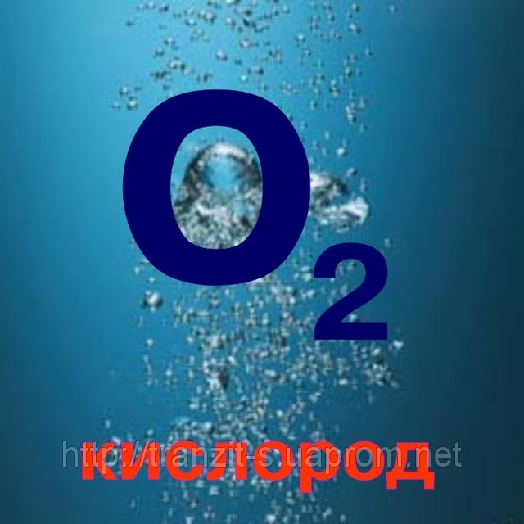
Презентация по химии на тему: «Применение кислорода»

Slide 2
КИСЛОРОД
Кислород - 16-й элемент главной подгруппы VI группы, второго периода периодической системы химических элементов Д. И. Менделеева, с атомным номером 8. Обозначается символом O (лат. Oxygenium). Кислород — химически активный неметалл, является самым лёгким элементом из группы халькогенов. Простое вещество кислород при нормальных условиях — газ без цвета, вкуса и запаха, молекула которого состоит из двух атомов кислорода (формула O₂), в связи с чем его также называют дикислород. Жидкий кислород имеет светло-голубой цвет, а твёрдый представляет собой кристаллы светло-синего цвета.

Slide 3
ОТКРЫТИЕ КИСЛОРОДА
Официально считается, что кислород был открыт английским химиком Джозефом Пристли 1 августа 1774 года путём разложения оксида ртути в герметично закрытом сосуде (Пристли направлял на это соединение солнечные лучи с помощью мощной линзы).
Однако Пристли первоначально не понял, что открыл новое простое вещество, он считал, что выделил одну из составных частей воздуха (и назвал этот газ «дефлогистированным воздухом»). О своём открытии Пристли сообщил выдающемуся французскому химику Антуану Лавуазье. В 1775 году А. Лавуазье установил, что кислород является составной частью воздуха, кислот и содержится во многих веществах.
Несколькими годами ранее (в 1771 году) кислород получил шведский химик Карл Шееле. Он прокаливал селитру с серной кислотой и затем разлагал получившийся оксид азота. Шееле назвал этот газ «огненным воздухом» и описал своё открытие в изданной в 1777 году книге (именно потому, что книга опубликована позже, чем сообщил о своём открытии Пристли, последний и считается первооткрывателем кислорода). Шееле также сообщил о своём опыте Лавуазье.
Важным этапом, который способствовал открытию кислорода, были работы французского химика Пьера Байена, который опубликовал работы по окислению ртути и последующему разложению её оксида.
Наконец, окончательно разобрался в природе полученного газа А. Лавуазье, воспользовавшийся информацией от Пристли и Шееле. Его работа имела громадное значение, потому что благодаря ей была ниспровергнута господствовавшая в то время и тормозившая развитие химии флогистонная теория. Лавуазье провёл опыт по сжиганию различных веществ и опроверг теорию флогистона, опубликовав результаты по весу сожженных элементов. Вес золы превышал первоначальный вес элемента, что дало Лавуазье право утверждать, что при горении происходит химическая реакция (окисление) вещества, в связи с этим масса исходного вещества увеличивается, что опровергает теорию флогистона.
Таким образом, заслугу открытия кислорода фактически делят между собой Пристли, Шееле и Лавуазье.

Slide 5
Применение кислорода
Широкое промышленное применение кислорода началось в середине ХХ века, после изобретения турбодетандеров - устройств для сжижения и разделения.
Применение кислорода весьма разнообразно и основано на его химических свойствах.
Химическая и нефтехимическая промышленность.
Кислород используется для окисления исходных реагентов, образуя азотную кислоту, этиленоксид, пропиленоксид, винилхлорид и другие основные соединения. Помимо этого он может использоваться для увеличения производительности мусоросжигательных печей.
Нефтегазовая промышленность.
Увеличение производительности процессов крекинга нефти, переработки высокооктановых соединений, закачка в пласт для повышения энергии вытеснения.

Slide 6
Применение кислорода
Стекольная промышленность.
В стекловаренных печах кислород используется для улучшения горения. Кроме этого он применяется для уменьшения выбросов оксидов азота до безопасных уровней.
Целлюлозно-бумажная промышленность.
Кислород используется при делигнификации, спиртовании и других процессах.
В медицине
Медицинский кислород хранится в металлических газовых баллонах высокого давления (для сжатых или сжиженных газов) голубого цвета различной ёмкости от 1,2 до 10,0 литров под давлением до 15 МПа (150 атм) и используется для обогащения дыхательных газовых смесей в наркознойаппаратуре, при нарушении дыхания, для купирования приступа бронхиальной астмы, устранения гипоксии любого генеза, при декомпрессионной болезни, для лечения патологии желудочно-кишечного тракта в виде кислородных коктейлей. Для индивидуального применения медицинским кислородом из баллонов заполняют специальные прорезиненные ёмкости — кислородные подушки. Для подачи кислорода или кислородо-воздушной смеси одновременно одному или двум пострадавшим в полевых условиях или в условиях стационара применяются кислородные ингаляторы различных моделей и модификаций. Достоинством кислородного ингалятора является наличие конденсатора-увлажнителя газовой смеси, использующего влагу выдыхаемого воздуха. Для расчёта оставшегося в баллоне количества кислорода в литрах обычно величину давления в баллоне в атмосферах (по манометру редуктора ) умножают на величину ёмкости баллона в литрах. Например, в баллоне вместимостью 2 литра манометр показывает давление кислорода 100 атм. Объём кислорода в этом случае равен 100 × 2 = 200 литров.

Slide 7
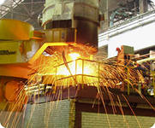
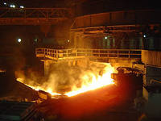
Применение кислорода
Металлургия и горнодобывающая промышленность.
Кислород используется при конвертерном производстве стали, кислородном дутье в доменных печах, извлечении золота из руд, производстве ферросплавов, выплавке никеля, цинка, свинца, циркония и других цветных металлов,прямое восстановление железа, огневая зачистка слябов в литейном производстве, огневое бурение твердых пород.

Slide 8
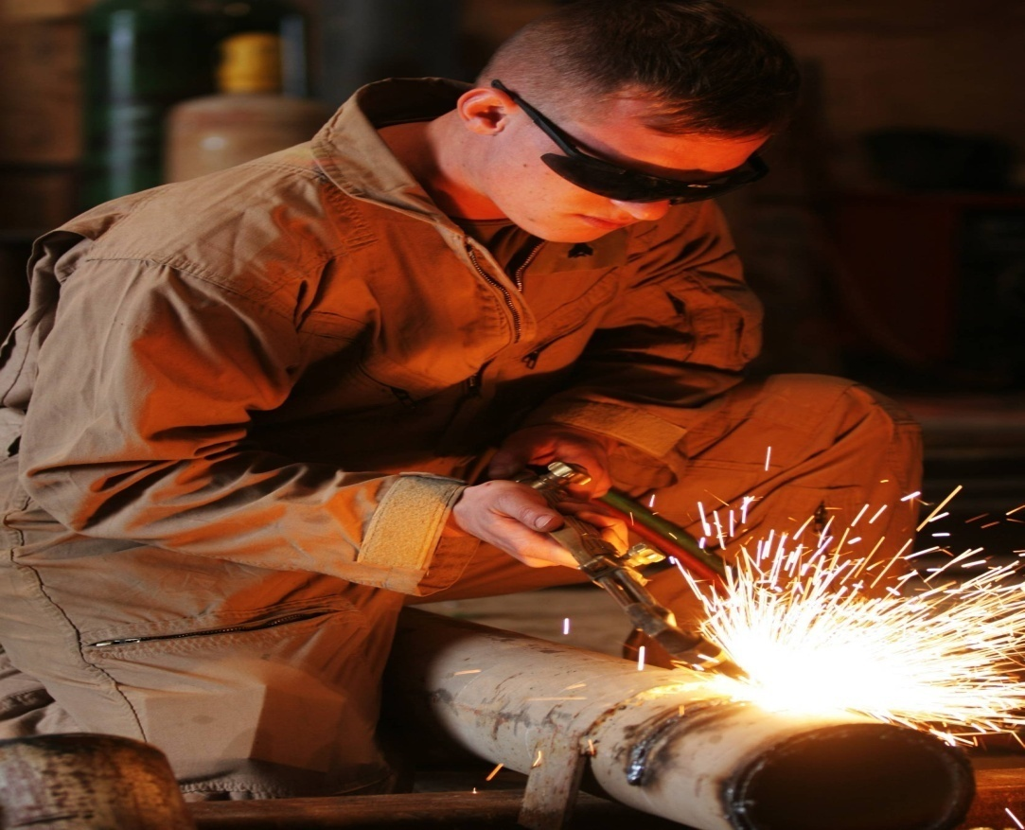
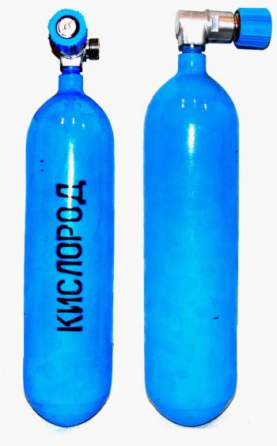
Применение кислорода
Сварка и резка металлов.
Кислород в баллонах широко используется для газопламенной резки и сварки металлов, для плазменного высокоточного раскроя металлов.

Slide 9
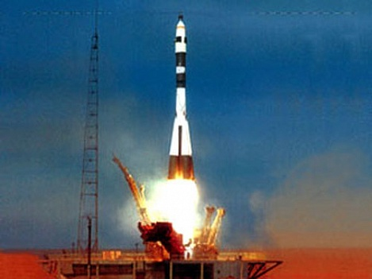
Применение кислорода
Военная техника.
В барокамерах, для работы дизельных двигателей под водой, топливо для ракетных двигателей. Используют в водолазном, космическом и пожарном снаряжении.

Slide 10
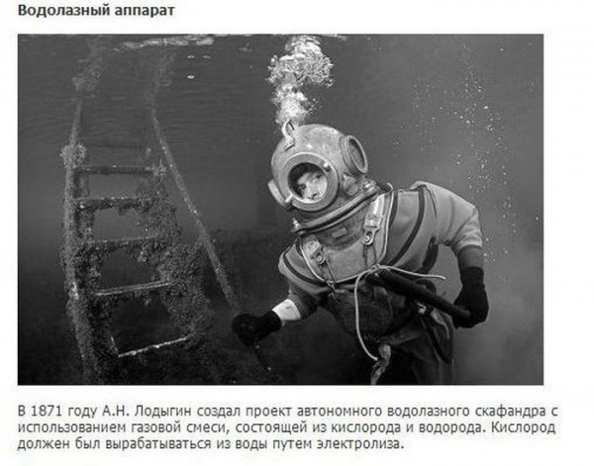

Slide 11
